Slide 1
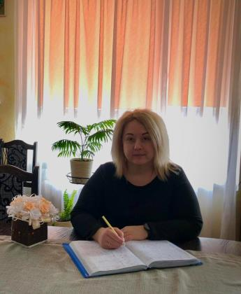
Портфоліо
Вихователя ДНЗ
Чинадієвського
дитячого будинку

Slide 2
Візитна картка
Майкович Олеся Іванівна
Дата народження 16 лютого 1982 року
Місце роботи ДНЗ Чинадіївський дитячий будинок
Посада вихователь
Педагогічний стаж 4 роки і 6 місяців
Кваліфікаційна категорія без категорії

Slide 3
Психолог, викладач «Психології»
Освіта
за дипломом

Slide 4
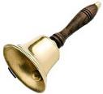
Педагогічне кредо:
«Єдність - у меті, свобода - у творчості, всьому - любов!»
У роботі дотримуюсь думки:
Спочатку любити - потім виховувати"

Slide 5
Навчальна проблема,
над якою працюю:
Розвиток дітей різної вікової категорії .Навчання дітей нормам моралі і порядку.

Slide 6
Основні педагогічні технології
моєї роботи
Інтерактивні
Тренінгові
Педагогічні технології
Комп’ютерні
Діалогові
Ігрові

Slide 7
Знайомлюсь з нормативними документами
Здійснюю підписку на фахові видання
Самоосвіта
Запроваджую в практику роботи сучасні інноваційні технології
Я
Слідкую за нововведеннями та методичними порадами
Відвідую
уроки колег

Slide 8
Творчість – вихователя
запорука продуктивної роботи
Виховна робота
Навчальна діяльність
Сучасні технології
Виховані і люблячі діти

Slide 9
Виховна проблема,
над якою працюю:
Виховання демократичної культури поведінки, здатність відстоювати власну думку, не піддаватись чужому впливу
Мета діяльності:
- створити простір, вільний для спілкування та
вираження всіх потреб та здібностей дитини;
- розкрити внутрішні резерви дитини

Slide 10
Основні напрямки
виховної роботи
Формування
колективу
Взаємодія
Вихоатель-діти
Патріотизм
Взаємо-
розуміння
Розвиток
особистості
Творчість

